Slide 1
ГКДОУ Детский сад №3 «Крепыш» г.Кисловодск
5 УПРАЖНЕНИЙ
ПО РАЗВИТИЮ ПАМЯТИ, ВНИМАНИЯ И МЫШЛЕНИЯ
У ДЕТЕЙ.
ПРОЕКТ: СИДИМ ДОМА.

Slide 2
Здравствуйте, уважаемые родители , бабушки и дедушки!
Мы команда ГКДОУ Детский сад№3 приготовили для Вас задания для ваших детей по развитию памяти, внимания и мышления.
Вам потребуется ручка и бумага. Для некоторых заданий этого не требуется.
Вы можете распечатать тетрадь.
А можете по типу наших задач вместе с ребенком придумать свои.
Желаем Вам успехов!

Slide 3
Запомни Список. описание.
Запомни список
1 Использовать первые буквы.
Берем первые буквы названий предметов и придумываем словосочетание или предложение.
Например: Картошка, Морковь, Помидоры = Как Мыть Посуду
Каждый Охотник Желает Знать… известный пример этого эффективного приема.
2 Подобрать рифму или придумать стихотворение (песенку).
Например: Кастрюля, Тарелка, Чашка =
Кастрюлю моет Юля
В тарелке лежит грелка
Чашку гладит черепашка
Чем нелепее и необычнее получится, тем проще запоминать. Главное - ритм.

Slide 4
Запомни список.
Маленькая Машенька очень любит есть ягоды.
Она любит все ягодки, но самые её любимые, это: малинка, крыжовник, черная смородинка, клубничка и черничка.

Slide 5
продолжение

Slide 6
Найди лишнее. Описание.

Slide 7
Найди лишнее.

Slide 8
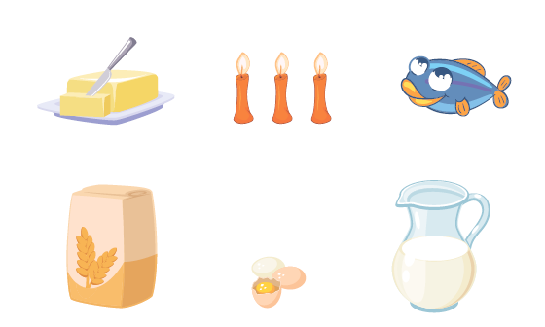
Найди лишнее.

Slide 9
Выдели по инструкции. Описание.

Slide 10
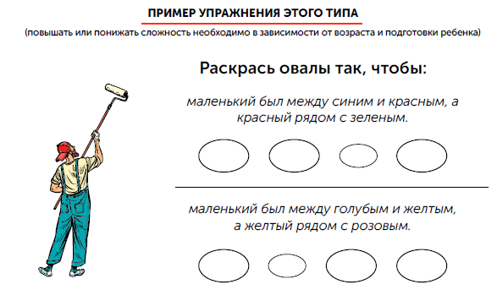
Выдели по инструкции.

Slide 11
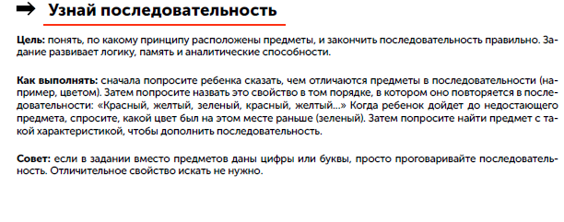
Узнай последовательность. Описание.

Slide 12
Узнай последовательность.

Slide 13
Найди и выдели. Описание.

Slide 14
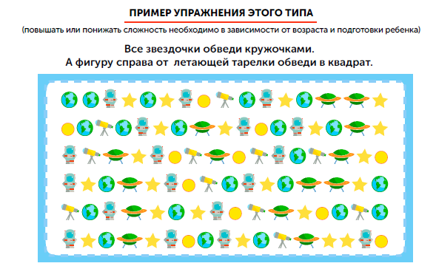
Найди и выдели.

